Slide 1


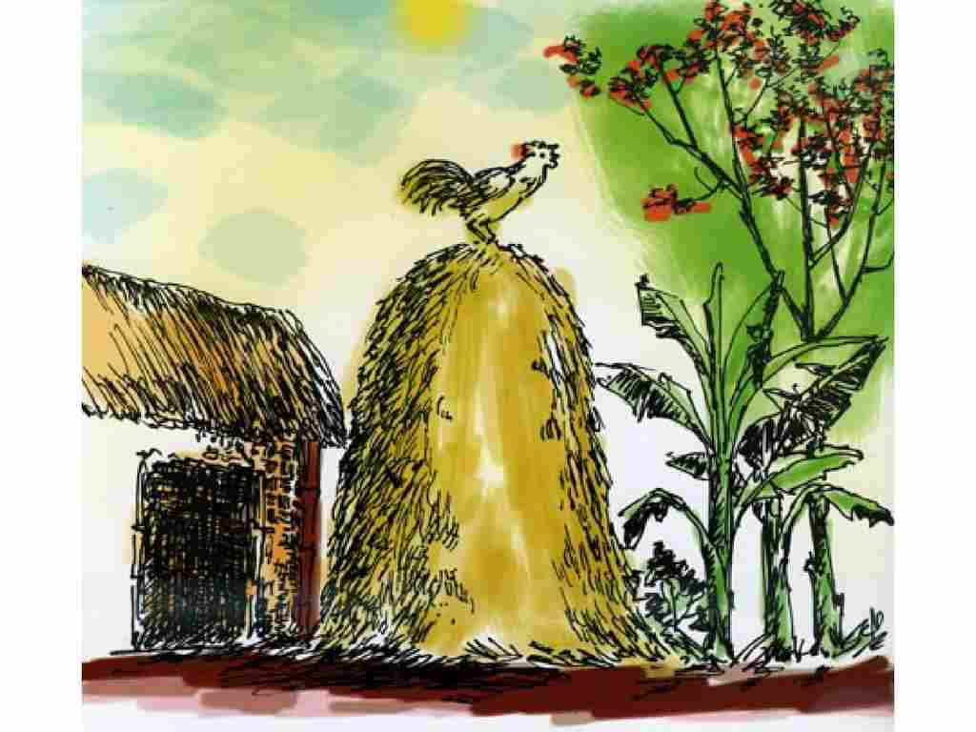


Tiếng gà trưa
Xuân Quỳnh

Slide 2
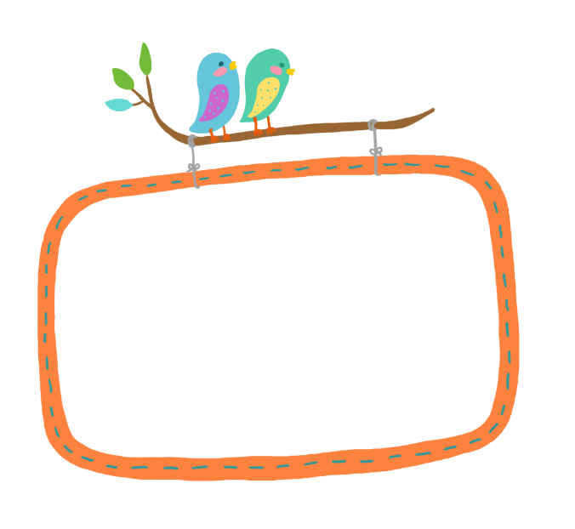
1. Đọc diễn cảm bài thơ “Tiếng gà trưa” của tác giả Xuân Quỳnh.
2. Em ấn tượng nhất với hình ảnh/từ ngữ/biện pháp tu từ nào mà tác giả sử dụng trong bài thơ? Giải thích vì sao?

Slide 3
Nhắc lại kĩ năng đọc hiểu 1 văn bản nghị luận văn học?
Em đã áp dụng cách đọc hiểu đó vào văn bản “Vẻ đẹp của bài thơ Tiếng gà trưa” như thế nào?
Hãy chia sẻ trước lớp câu trả lời của em trong quá trình đọc văn bản: Yếu tố nghệ thuật nào của khổ thơ được tác giả chú ý? Ẩn dụ chuyển đổi cảm giác là gì? Cách ngắt nhịp của đoạn thơ này có gì đặc biệt?

Slide 4

I. Đọc và
tìm hiểu chung

Slide 5
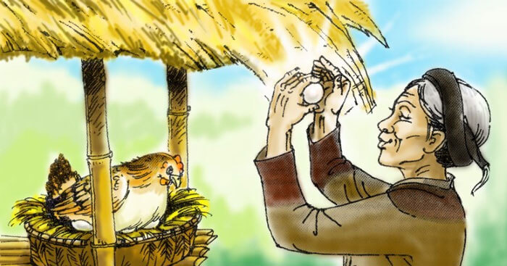
1. Tác giả
- Đinh Trọng Lạc (1928 - 2000)
- Quê quán: Hà Nội
- Ông là nhà ngôn ngữ học.
2. Văn bản
- Xuất xứ: Theo Vẻ đẹp ngôn ngữ văn học qua các bài tập đọc 4, 5 NXB Giáo dục 2002.
- Bố cục 4 phần: Phân tích lần lượt theo thứ tự các khổ thơ từ đầu đến cuối.

Slide 6
I. Đọc và
tìm hiểu chi tiết

Slide 7
1. Vấn đề nghị luận và nhan đề bài thơ
- Vấn đề NL: vẻ đẹp nội dung và hình thức của bài thơ Tiếng gà trưa (Xuân Quỳnh)
- Nhan đề đã khái quát được nội dung chính của văn bản.

Slide 8
2. Cách phân tích bài thơ "Tiếng gà trưa"
PHIẾU HỌC TẬP SỐ 1
Vẻ đẹp trong các khổ thơ | Những chi tiết, hình ảnh được phân tích | Một số ý kiến, lí lẽ, bằng chứng hay, độc đáo
1. Khổ thơ đầu
2. Khổ thơ thứ hai
3. Sáu dòng thơ 5 tiếng
4. Khổ thơ cuối
* Nhận xét chung: - Cách phân tích bài thơ "Tiếng gà trưa" của tác giả: ............................................................................................... ............................................................................................................................................................................. - Mục đích của văn bản Vẻ đẹp của bài thơ "Tiếng gà trưa" và mối liên quan với nội dung văn bản: ............................. ................................................................................................................................................................................

Slide 9
PHIẾU HỌC TẬP SỐ 1
Vẻ đẹp trong các khổ thơ | Những chi tiết, hình ảnh, từ ngữ, nhịp điệu... được phân tích | Một số ý kiến, lí lẽ, bằng chứng tiêu biểu
1. Khổ thơ đầu
2. Khổ thơ thứ hai
- anh bộ đội trên đường hành quân nghe tiếng gà nhảy ổ.
- tiếng gà: Cục...cục tác cục ta
- động từ "nghe" lặp lại 3 lần
- Ý kiến: Tiếng gà trưa này của Xuân Quỳnh khác với tiếng gà gáy Ò... ó... o của Trần Đăng Khoa, nó có một cái gì đấy lắng đọng làm người ta xao xuyến, bồi hồi.
- Dẫn chứng:
Nghe xao động nắng trưa,
Nghe bàn chân đỡ mỏi
Nghe gọi về tuổi thơ.
- Lí lẽ: Lối dùng ẩn dụ chuyển đổi cảm giác lấy thính giác thay cho thị giác... có tác dụng đem lại ấn tượng như tiếng gà ngưng lại, làm xao động không gian...
- Ý kiến: những câu tả có kết cấu sóng đôi và lặp từ vựng đều mở đầu bằng từ này là từ để chỉ và lưu ý người nghe tưởng tượng.
- Dẫn chứng:
Này con gà mái mơ
Khắp mình hoa đốm trắng
Này con gà mái vàng
Lông óng như màu nắng
- Lí lẽ: Việc đảo "khắp mình" lên trước...làm cho bức tranh gà mái mơ trở nên đẹp lộng lẫy. Việc dùng so sánh tu từ làm cho bức tranh và gà mái vàng trở nên đẹp rực rỡ.
- lặp và mở đầu bằng từ "này"
- đảo "khắp mình" lên "hoa đốm trắng"
- hình ảnh so sánh "lông óng như màu nắng"

Slide 10
PHIẾU HỌC TẬP SỐ 1
Vẻ đẹp trong các khổ thơ | Những chi tiết, hình ảnh, từ ngữ, nhịp điệu... được phân tích | Một số ý kiến, lí lẽ, bằng chứng tiêu biểu
3. Sáu dòng thơ 5 tiếng
4. Khổ thơ cuối
- Ý kiến: Tất cả sáu dòng thơ của khổ thơ dưới đây chỉ làm thành một câu đơn, phát triển với những thành phần chính, thành phần phụ được tách biệt ra thành từng dòng riêng.
- Dẫn chứng:
Cứ hàng năm,/ hàng năm
Khi / gió mùa đông tới
Bà lo/ đàn gà toi.
Mong trời / đừng sương muối
Để cuối năm / bán gà
Cháu được / quần áo mới.
- Lí lẽ: Nhịp điệu của các dòng thơ là một nhịp điệu chậm rãi của độc thoại bên trong đầy chất suy tưởng; Và những dòng thơ cuối cùng của khổ thơ này xuất hiện thật bất ngờ, thật cảm động.
- sáu dòng thơ đều 5 tiếng, nhưng mỗi dòng ngắt nhịp khác nhau
- dòng thơ cuối xuất hiện bất ngờ...
- Ý kiến: Khổ thơ cuối cùng hay nhất, cảm động nhất, nó chứa đựng những tình cảm thiêng liêng, cao quý, sâu sắc và chân thành của tác giả và cũng là của chiến sĩ trên con đường hành quân.
- Dẫn chứng:
Cháu chiến đấu hôm nay
Vì lòng yêu Tổ quốc
Vì xóm làng thân thuộc
Bà ơi, cũng vì bà
Vì tiếng gà cục tác
Ổ trứng hồng tuổi thơ
- Lí lẽ: việc lặp lại từ "vì" ở đầu các dòng thơ góp phần biểu hiện ý chí chiến đấu mạnh mẽ vì tổ quốc, vì nhân dân.....
- Anh chiến sĩ thốt lên tiếng gọi cảm động...
- Lặp lại từ "vì"

Slide 11
PHIẾU HỌC TẬP SỐ 1
* Nhận xét chung:
- Tác giả đã phân tích các hình thức nghệ thuật qua những từ ngữ, hình ảnh, biện pháp tu từ... để qua đó làm nổi bật nội dung bài thơ; đồng thời cách đưa ý kiến rõ ràng, lí lẽ, bằng chứng thuyết phục, chặt chẽ, thống nhất để chứng minh vẻ đẹp của bài thơ "Tiếng gà trưa".
- Các nội dung cụ thể trong bài nghị luận này đều tập trung làm rõ vẻ đẹp từ hình thức đến nội dung của bài thơ. Như vậy, nội dung văn bản đã làm sáng rõ mục đích của văn bản là thuyết phục người đọc thấy rõ vẻ đẹp, nội dung và hình thức của bài thơ "Tiếng gà trưa".

Slide 12
III. Tổng kết

Slide 13
PHIẾU HỌC TẬP SỐ 2 Tổng kết văn bản: "Vẻ đẹp của bài thơ Tiếng gà trưa"
Giá trị nội dung - Bài thơ giới thiệu được vẻ đẹp ......................... ......................................................................... - Từ đó khơi gợi được ......................................... ......................................................................... - Bộc lộ tình cảm................................................ ......................................................................... | Đặc sắc nghệ thuật - Cách phân tích bài thơ.............................. .................................................................. - Cách nêu ý kiến, lí lẽ, bằng chứng ............ .................................................................. .................................................................. ..................................................................
Lưu ý khi đọc hiểu văn bản nghị luận về tác phẩm thơ - Xác định trình tự ................................................................................................................ - Tìm hiểu cách nghị luận về tác phẩm................................................................................... - Những tác động tới người đọc từ bài nghị luận .....................................................................

Slide 14
Tổng kết văn bản: "Vẻ đẹp của bài thơ Tiếng gà trưa"
Giá trị nội dung | Đặc sắc nghệ thuật
Lưu ý khi đọc hiểu văn bản NL về 1 tác phẩm thơ
- Văn bản đã giới thiệu được vẻ đẹp về nội dung và hình thức nghệ thuật của bài thơ Tiếng gà trưa
- Từ đó khơi gợi được sự đồng cảm và tình yêu bài thơ với người đọc.
- Qua văn bản bộc lộ sự yêu thích, say sưa của tác giả đối với bài thơ nói riêng và văn chương nói chung.
- Cách phân tích bài thơ theo trình tự từ hình thức nghệ thuật đến nội dung rất nhất quán.
- Cách nêu ý kiến rõ ràng, lý lẽ và các bằng chứng phong phú, giàu sức thuyết phục.
- Xác định trình tự nghị luận của văn bản.
- Tìm hiểu cách phân tích, chứng minh; cách khai thác từ ngữ, hình ảnh, nhịp điệu...để làm sáng tỏ nội dung tác phẩm.
- Hiểu những tình cảm, cảm xúc về tác phẩm được gợi ra từ văn bản cũng như thái độ, tình cảm của tác giả đối với bài thơ.

Slide 15
IV. Luyện tập, vận dụng

Slide 16

1. Văn bản nghị luận này giúp em hiểu thêm được điều gì về bài thơ “Tiếng gà trưa” đã được học ở bài 2?
2. Chọn một hình ảnh thơ mà em ấn tượng nhất trong các bài thơ đã học/đã đọc và giải thích vì sao em thích. (Trình bày thành đoạn văn 5 - 7 dòng)

